Slide 1
Til deg som skal holde denne presentasjonen
Slett dette lysbildet før du starter presentasjonen, etter du har forberedt deg.
I notatfeltet finner du stikkord som kan være et godt utgangspunkt for hva som sies på hver av de ulike lysbildene
Du velger selv hvordan du vil legge opp til refleksjon og samtale, hvordan og hvilke temaer og spørsmål dere diskuterer.
Det er laget en informasjonsfilm som presenterer utvalgets forslag på en enkel måte. Se den på Youtube.
Powerpoint-presentasjonen er gjennomarbeidet med mål om å legge fram ulike forslag på en objektiv og nøytral måte. Tenk nøye gjennom før du gjør eventuelle endringer i innholdet.
Får du spørsmål du ikke kan svare på, kan du henvise til «Still ditt spørsmål»-siden på kirken.no/kirkeligorganisering, der alle kan sende inn spørsmål og få svar.
Powerpoint-presentasjonen og dokumentet med spørsmål vil oppdateres etter erfaringer og tilbakemeldinger. Vi ønsker gjerne tilbakemelding på hvordan materiellet fungerer, og eventuelt forslag til endringer. Send tilbakemelding til e-post ak547@kirken.no
Notes:
Det er laget en informasjonsfilm Müller-Nilssen-utvalgets forslag
Se den på Youtube her: https://youtu.be/OX1aDG8RW5E
Last den ned fra Vimeo her: https://vimeo.com/dennorskekirke/download/554689714/17d4d77243

Slide 2
Forslag til ny kirkelig organisering
Müller-Nilssen-utvalget 2019-2021
Notes:
Formål med dette lysbildet er å ønske velkommen til presentasjonen, si litt om opplegget (tidsramme, pauser, samtaler, grupper, når spørsmål stilles osv) og eventuelt presentere deg selv.

Slide 3
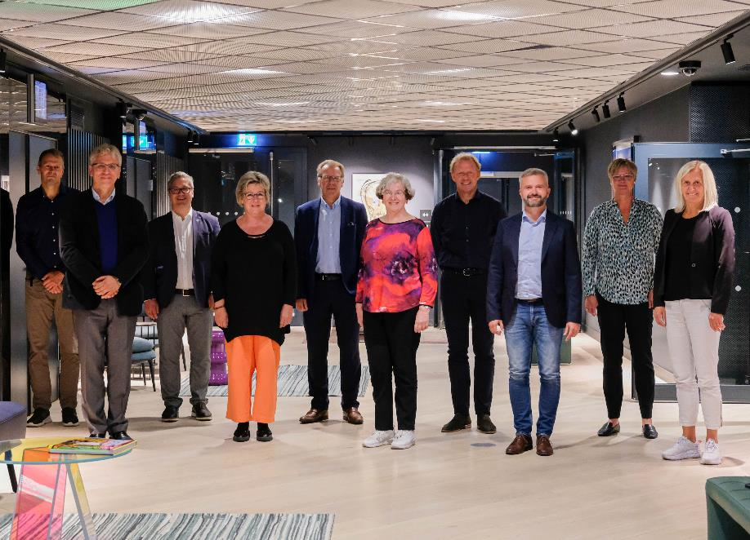
Müller-Nilssen-utvalget
Oppnevnt av Kirkerådet for å utrede ny organisering av Den norske kirke, med felles utøvelse av arbeidsgiveransvaret på prostinivå
Leverte rapport 31. mars 2021
Müller-Nilssen-utvalget:
Torbjørn Backer Hjorthaug, Olav Fykse Tveit, Martin Enstad, Tone Sønsterud, Bjørn Solberg, Brit Skjelbred, Morten Müller-Nilssen (leder), Oddbjørn Eide, Ann Kristin Langeland, Marit Halvorsen Hougsnæs og Anders Hovind (ikke til stede)
Notes:
Formålet med dette lysbildet er å fortelle hvem som var medlemmer i Müller-Nilssen-utvalget og kort om utvalgets arbeid.
Stikkord:
Müller-Nilssen-utvalget var et bredt sammensatt utvalg, som jobbet på oppdrag fra Kirkerådet,
Utvalget leverte rapporten «Samhandling i en selvstendig folkekirke» like før påske
Fire arbeidsgrupper deltok i prosjektet, og leverte del-utredninger som går i dybden på utvalgte temaer og som ga viktige faglige vurderinger til utvalget.
Rapporten viser ulike alternativer og konsekvenser for ny organisering.
Rapporten er en utredning, ikke en beslutning.
Det er Kirkemøtet som skal vedta ny organisering.

Slide 4
Müller-Nilssen-utvalgets oppdrag og mandat
Gi Kirkemøtet grunnlag for å treffe beslutning om fremtidig arbeidsgiverorganisering i Den norske kirke og andre endringer i kirkeordningen
Kirkerådet ba utvalget utrede mulige løsninger knyttet til et nytt, felles kirkelig organ på prostinivå, der dette fellesorganet utøver arbeidsgiverfunksjoner for alle som jobber i lokalkirken
Utredningen skulle bygge på det som kan være en egnet størrelse for fremtidig arbeidsgiverorganisering, med utgangspunkt i dagens prostier
Utredningen skulle ha fokus på arbeidsoppgavene i soknet og hvordan strategisk og faglig ledelse i soknet kan styrkes
Notes:
Formålet med dette lysbildet er fortelle om utvalgets rammer for arbeidet.
Stikkord:
Müller-Nilssen-utvalget har jobbet på vegne av Kirkerådet, etter at Kirkemøtet bad Kirkerådet om å komme med forslag til ny organisering.
Utredningen handler spesielt om arbeidsgiverorganisering
Kirkerådet ba utvalget utrede et kirkelig organ på prosti-nivå som kan utøve arbeidsgiveransvaret for alle lokalt ansatte.
En modell med organisering på prostinivå har i liten grad blitt utredet og ikke blitt politisk behandlet tidligere
Dagens prostier er utgangspunktet – med eventuelle tilpasninger
Lokalkirkens arbeid, strategisk og faglig ledelse har vært viktig i utvalgets arbeid.

Slide 5
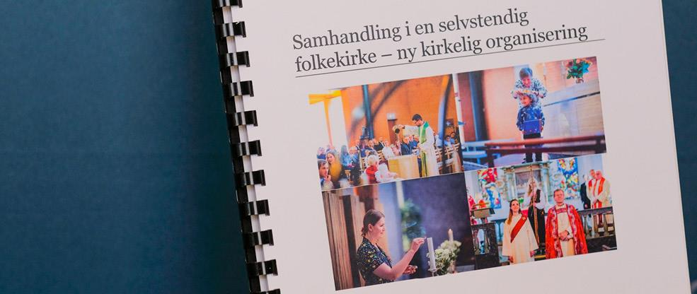
Rapporten er tilgjengelig på kirken.no/kirkeligorganisering
Notes:
Formålet med dette lysbildet er fortelle om rapporten.
Stikkord:
Müller-Nilssen-utvalget leverte sin rapport i mars 2021
Rapporten kan leses digitalt via nettsiden kirken.no/kirkeligorganisering
Rapporten er på ca 130-sider, er lagt opp pedagogisk og er ikke tunglest
På nettsiden ligger også 7 vedlegg – deriblant delrapportene fra de fire arbeidsgruppene
(rapporten finnes ikke tilgjengelig i trykt variant)

Slide 6
Bakgrunn

Slide 7
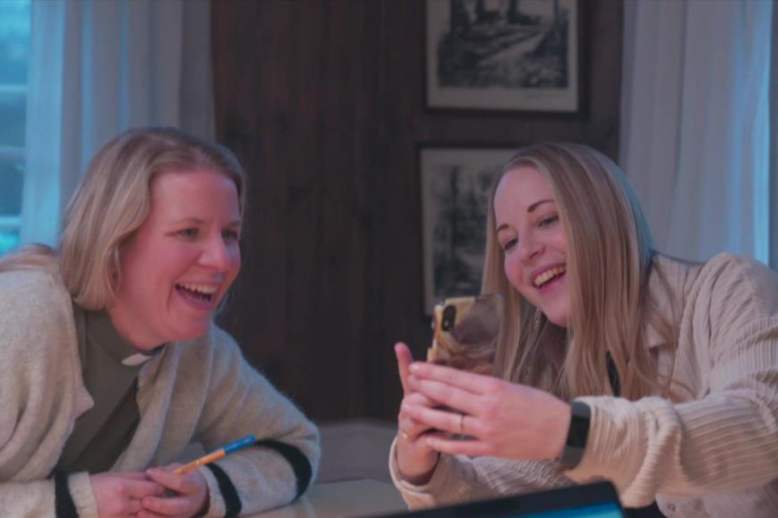
Bakgrunn
I dagens organisering har de som arbeider i menigheten to ulike arbeidsgivere:
  Det nasjonale rettssubjektet «RDNK» er arbeidsgiver for prestene (fram til 2017 var prestene ansatt i staten)
  Fellesrådet er arbeidsgiver for alle de andre i lokalkirken
Notes:
Formålet med dette lysbildet er fortelle om bakgrunnen for behovet for ny kirkelig organisering.
Stikkord:
I dagens organisering har ansatte på samme arbeidsplass, i menigheten, to ulike arbeidsgivere
Menighetsprestene er ansatt i det nasjonale rettssubjektet som ofte kalles RDNK (Rettssubjektet Den norske kirke).
Rettssubjektet Den norske kirke (RDNK) ble opprettet i 2017, og fikk overført arbeidsgiveransvaret for menighetsprestene og ansatte i bispedømme/kirkeråd fra staten.
Fellesrådet (kirkelig fellesråd) er arbeidsgiver for alle andre ansatte i lokalkirken i hver kommune. Det er rundt 348 kirkelige fellesråd i dag. I noen tilfelle har også menighetsrådet egne ansatte.

Slide 8
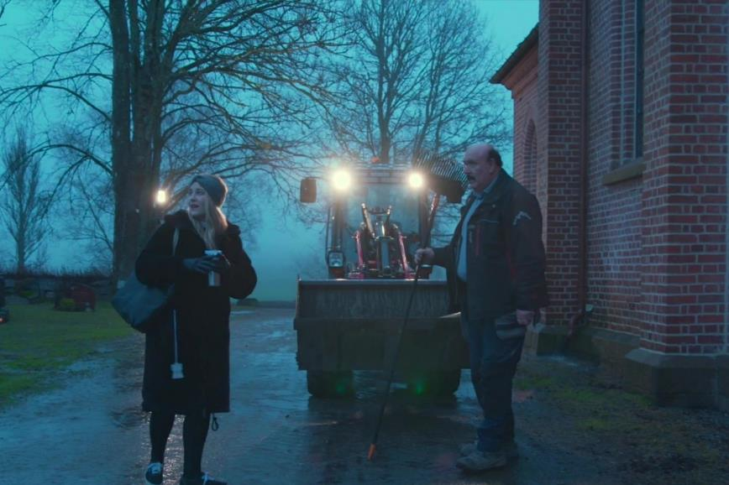
Bakgrunn
Kirkemøtet har siden 2005 hatt som mål å finne en organisering som samler arbeidsgiveransvaret
Samtidig har stat og kirke skilt lag, og Den norske kirke er nå en selvstendig folkekirke i et livssynsåpent samfunn
Ny trossamfunnslov fra 2021 legger rammene for Den norske kirke
Ny trossamfunnslov gir Kirkemøtet myndighet til å bestemme kirkens organisering
Notes:
Formålet med dette lysbildet er fortelle om bakgrunnen for prosessene med ny kirkelig organisering.
Stikkord:
Kirkemøtet er Den norske kirkes øverste demokratiske organ.
Siden 2005 har Kirkemøtet hatt som mål å samle ansatte i en arbeidsgiverlinje.
Etter Kirkeforliket i 2008, og ulike vedtak på Stortinget, er statskirkeordningen opphevet. Den norske kirke er en fristilt og selvstendig folkekirke.
1. januar i år trådte den nye trossamfunnsloven i kraft. I denne loven er det et kapittel som gir rammene for Den norske kirke.
Paragraf 12 i trossamfunnsloven gir Kirkemøtet myndighet til å bestemme kirkens organisering; kirkelig inndeling, organer og om kirkevalg.
Denne myndigheten er ny, så fra i år er første gang kirken selv kan bestemme hvordan den vil organiseres.

Slide 9
Behov for endringer

Slide 10
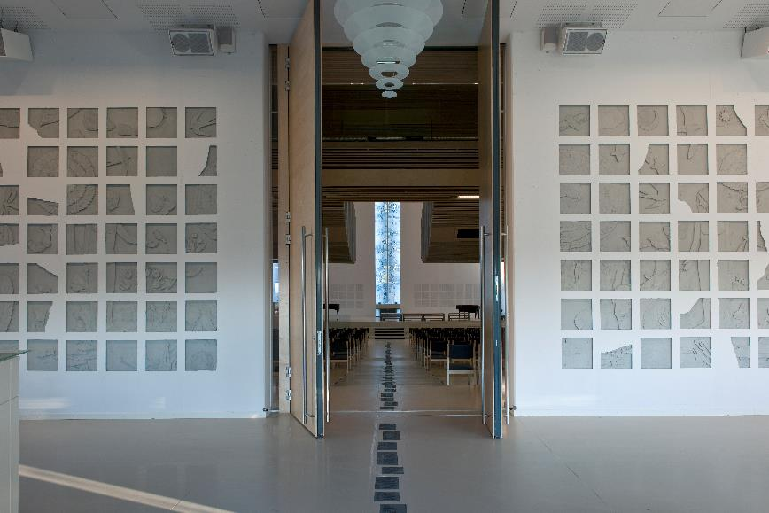
Müller-Nilssen-utvalgets utfordringsbilde
Arbeidsgivere med mange deltidsansatte og få årsverk kan skape sårbare arbeidsmiljøer
Ulik styring og prioritering av oppgaver på samme arbeidsplass
Vanskelig konflikthåndtering på grunn av struktur
Svakere rekruttering enn ønskelig
Organisasjonen er kompleks og vanskelig å forstå
Notes:
Formålet med dette lysbildet er fortelle om behovene for endring, gjennom utvalgets beskrivelse av utfordringer.
Stikkord:
Müller-Nilssen-utvalget har beskrevet et utfordringsbilde.
Arbeidsgivere med mange deltidsansatte og få årsverk kan skape sårbare arbeidsmiljøer. Dette kan skape probelemer ved sykemeldinger og for lite kapasitet.
Ulik styring og prioritering av oppgaver på samme arbeidsplass. Dette henger tett sammen med de to arbeidsgiverlinjene der prester og andre ansatte har ulike ledere.
Vanskelig konflikthåndtering på grunn av struktur. Dersom det oppstår konflikter mellom ansatte som ikke har samme arbeidsgiver, gir ikke strukturen hjelp til å løse denne konflikten. I en organisasjon med en arbeidsgiverlinje er dette mer definert.
Svakere rekruttering enn ønskelig. Rekruttering til alle kirkelige stillinger – og særlig de stillingene som krever lang utdanning, er for dårlig. En ny organisering må skape ne attarktiv arbeidsplass som øker rekrutteringen.
Organisasjonen er kompleks og vanskelig å forstå. Dette kan være en utfordring for å rekruttere ansatte, eller i samarbeid med andre.

Slide 11

Müller-Nilssen-utvalget peker på samfunnsutviklingen
Et livssynsåpent samfunn med mer mangfold
Urbanisering er med på å endre kirkelandskapet
Digitalisering åpner for nye muligheter
En svakere offentlig økonomi vil utfordre alle tilskuddsmottakere
Det kommer stadig strengere krav til offentlige og private virksomheter
Samarbeid og samskaping med kommuner og sivilsamfunnet – med bærekraft i tankene
Notes:
Formålet med dette lysbildet er fortelle om behovene for endring, gjennom utvalgets beskrivelse av utviklingstrekk i samfunnet.
Stikkord:
Müller-Nilssen-utvalget peker på ulike utviklingstrekk som kan få konsekvenser for Den norske kirke i fremtiden.
Et livssynsåpent samfunn med mer mangfold. Dette påvirker Den norske kirkes posisjon og rolle, både lokalt og nasjonalt.
Urbanisering er med på å endre kirkelandskapet. Færre bor i distriktene, flere bor i byene. Samtidig skal Den norske kirke være tilstede i hele landet.
Digitalisering åpner for nye muligheter. Både gjennom arbeidsverktøy for ansatte, og gjennom sosiale medier for å nå ut med evangeliet.
En svakere offentlig økonomi vil utfordre alle tilskuddsmottakere. I dag blir Den norske kirke finansiert gjennom både stat og kommunene. Det var bred oppslutning om denne finansieringsmodellen på Stortinget. Samtidig peker regjeringens perspektivmelding på at det vil bli en svakere offentlig økonomi fremover, som vil utfordre alle tilskuddsmottakere.
Det kommer stadig strengere krav til offentlige og private virksomheter. Dette gjelder for eksempel HMS, varslingsrutiner, personvern og åndsverk-lovgivning.
Samarbeid og samskaping med kommuner og sivilsamfunnet – med bærekraft i tankene. Kommunereformen legger opp til at kommunene og aktører kan samskape – å få til arbeid som begge parter tjener på.

Slide 12
Mål for ny organisering

Slide 13
Kirkerådets mandat og målsetninger
Ny kirkelig organisering og kirkeordning skal:
Legge til rett for at kirken når ut med evangeliet
Frigjøre ressurser til møter med folk lokalt
Legge til rette for at kirken oppfyller samfunnsoppdraget
Være enkel og funksjonell
Ha god balanse mellom embete og råd og god balanse mellom folkevalgte og ansatte
Være fleksibel og mulig å tilpasse
Ivareta behov til folkevalgte, ansatte, frivillige og de som søker kirkens tjenester
Gi økt mulighet for strategisk ledelse lokalt
Ha fokus på soknet
Sikre at Den norske kirke er en attraktiv og rekrutterende arbeidsplass
Notes:
Formålet med dette lysbildet er å presentere Kirkerådet sitt mål med utvalgsarbeidet.
Stikkord:
Kirkemøtet har bedt Kirkerådet om å fremme forslag til ny kirkelig organisering.
Kirkerådet oppnevnte Müller-Nilssen-utvalget til å jobbe med dette.
Målene for utvalgets arbeid, ble vedtatt i mandatet, i Kirkerådssak 59/19.
Disse trengs nødvendigvis ikke leses opp, men dersom du ønsker det, kan du gjøre det:
Legge til rett for at kirken når ut med evangeliet
Frigjøre ressurser til møter med folk lokalt
Legge til rette for at kirken oppfyller samfunnsoppdraget
Være enkel og funksjonell
Ha god balanse mellom embete og råd og god balanse mellom folkevalgte og ansatte
Være fleksibel og mulig å tilpasse
Ivareta behov til folkevalgte, ansatte, frivillige og de som søker kirkens tjenester
Gi økt mulighet for strategisk ledelse lokalt
Ha fokus på soknet
Sikre at Den norske kirke er en attraktiv og rekrutterende arbeidsplass

Slide 14
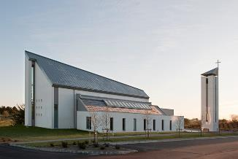
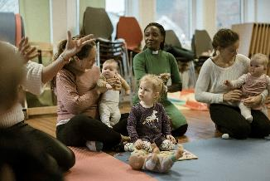
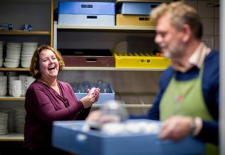
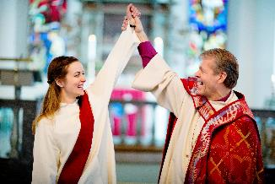
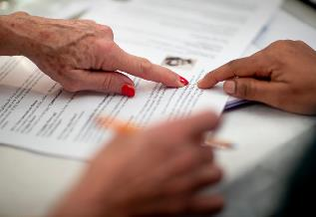
Müller-Nilssen-utvalgets målbilde
En folkekirke i
hele landet
Kirken står
sterkt lokalt
Avklarte roller
og mandat
God ledelse
på alle nivå
God ressurs-utnyttelse
Notes:
Formålet med dette lysbildet er å presentere Müller-Nilssen-utvalgets målbilde.
Stikkord:
Hovedutvalget fikk et mandat fra Kirkerådet (forrige lysbilde), og har jobbet ut i fra dette.
Det største spørsmålet i mandatet er utredningen av et organ på prostinivå som kan fungere som arbeidsgiver for alle lokalt ansatte i kirken (=utøve arbeidsgiveransvaret)
Hovedutvalget har hatt bred tilnærming til spørsmålet, og er innom flere ulike temaer
Mandatet er blitt omformulert til fem målbilder – som både peker på hvordan kirken skal være i fremtiden. Her nevnes både det som må ivaretas fra dagens ordning, og hvor det bør endres.
En folkekirke i hele landet
Kirken står sterkt lokalt
Avklarte roller og mandat
God ledelse på alle nivå
God ressursutnyttelse
Om du ønsker og har tid, kan du lese beskrivelsen av målbildet:
En folkekirke i hele landet
Den norske kirke er en kirke som er til stede i hele landet og oppfyller samfunnsoppdraget om å være folkekirke. Over hele landet er kirken en attraktiv arbeidsplass med kvalifiserte ansatte. Den norske kirke formidler evangeliet gjennom ord og handling, og er med på å forvalte den kristne kulturarven.
Kirken står sterkt lokalt
Soknet er den kirkelige grunnenhet. Det er lokalt at kirken deler evangeliet og får nære møter med medlemmer, frivillige og de som søker kirkens tjenester. Fleksible strukturer sikrer lokalt handlingsrom innenfor nasjonale rammer, slik at kirken til enhver tid er godt tilpasset lokale forhold.
Avklarte roller og mandat
Den norske kirke har både folkevalgte, frivillige og ansatte som bidrar til drift og utvikling av kirken. Alle disse opplever trygghet i rollen ved at det er definert hvilken rolle og hvilket mandat den enkelte har. Strukturen har et godt samvirke mellom embete og råd, og sammensetningen av ulike organ er gjennomtenkt og begrunnet.
God ledelse på alle nivå
Kirken har god, strategisk, folkevalgt og faglig ledelse på alle nivå, slik at kirkens ansatte har det bra på jobb og får brukt sin kompetanse. Frivillige opplever god oppfølging og involvering. Nasjonal ledelse gir retning og rammer for hele kirken, og bidrar til at kirken henger sammen lokalt, regionalt og nasjonalt. Det er et velfungerende strategiarbeid mellom nivåer, og prosesser for medvirkning.
God ressursutnyttelse
For å nå bredest mulig ut med kirkens budskap brukes menneskelige og økonomiske ressurser på best mulig måte. På denne måten er man i kirken gode forvaltere ved å unngå dobbeltarbeid, samle kompetanse og frigjøre ressurser til kirkelig tilstedeværelse lokalt.

Slide 15
Prostifellesrådet

Slide 16
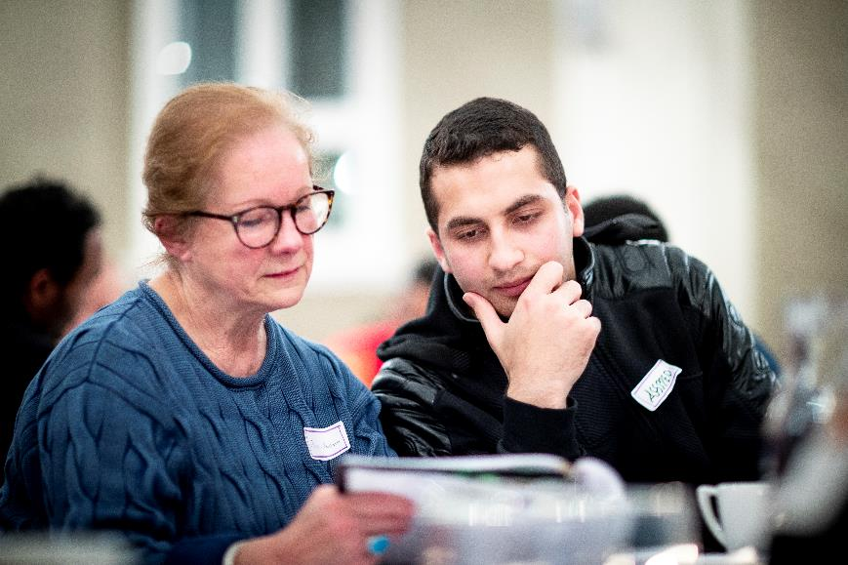
Prostifellesrådet
Skal fungere som arbeidsgiver for alle ansatte i prostiet
Skal erstatte dagens kirkelige fellesråd, og i stor grad overta oppgavene som kirkelige fellesråd har i dag
Skal lede det kirkelige arbeidet i prostiet og samarbeide med kommuner
Skal ha et medansvar for å «vekke og nære» det kristelige livet i menighetene
Notes:
Formålet med dette lysbildet er å kort presentere prostifellesrådet.
Stikkord:
Prostifellesrådet skal fungere som arbeidsgiver for alle ansatte i prostiet.
Både dagens fellesrådsansatte og menighetsprestene.
Utvalget har ulik anbefaling av hvordan dette bør organiseres (rettslig tilknytning)
Prostifellesrådet skal erstatte kirkelig fellesråd.
Prostifellesrådet vil overta oppgavene som dagens fellesråd har – og vil i tillegg få noen oppgaver fra det nasjonale nivået i kirken.
Prostifellesrådet skal være et kirkelig organ, som skal lede alt kirkelig arbeid i prostiet.
Prostifellesrådet skal sammen med menighetene samarbeide med kommunene i prostiet.
Müller-Nilssen har foreslått en formålsbestemmelse (neste lysbilde) som sier at prostifellesrådet får et medansvar i å «vekke og nære» det kristelige livet i menighetene.

Slide 17
Prostifellesrådet
Müller-Nilssen-utvalgets forslag til formålsbestemmelse
Prostifellesrådet skal bistå menighetsrådene i deres arbeid for å vekke og nære det kristelige liv i prostiets sokn, og det skal fremme samarbeid mellom de enkelte menighetsråd og lokale arbeidsgrupper i prostiet, samt i trossamfunnet for øvrig.
Notes:
Formålet med dette lysbildet er å presentere utvalgets forslag til formålsbestemmelse for prostifellesrådet.
Stikkord:
Müller-Nilssen-utvalget har foreslått en formålsbestemmelse for det nye prostifellesrådet.
Formålsbestemmelsen får fram at prostifellesrådet skal «bistå» menighetsrådene i deres arbeid for å vekke og nære det kristelige liv i prostiet sokn – og den får fram at prostifellesrådet skal legge til rette for godt samarbeid i prostiet, og god sammenheng internt i kirken.

Slide 18
Prostifellesrådet
Prostifellesrådet er et folkevalgt organ som vil bestå av
  Ett medlem fra hvert menighetsråd i prostiet – indirekte valgt av og blant menighetsrådsmedlemmene
  Samisk representant i prostier som ligger i forvaltningsområde for samisk språk
  Geistlig representant
  Kommunal representasjon (flertallsanbefaling)
Prostifellesrådet vil være et kommuneoverskridende organ, som kan føre til avstand mellom kirke og kommune
Notes:
Formålet med dette lysbildet er å presentere sammensetningen og valgordningen for prostifellesrådet.
Stikkord:
Prostifellesrådet skal være et folkevalgt organ.
Bestående av et medlem valgt indirekte i hvert menighetsråd. Velges hvert fjerde år etter kirkevalget, av og blant menighetsrådsmedlemmene. Tilsvarende som for kirkelig fellesråd i dag.
Samisk representant i prostier som ligger i forvaltningsområde for samisk språk.
En geistlig representant – prest eller prost.
Eventuelt representant fra kommunen(e). Det er uenighet i Müller-Nilssen-utvalget om det skal være kommunal representasjon, om denne skal ha stemmerett, og i eventuelt hvilke saker.
Müller-Nilssen-utvalget har vært bevisst at et kommuneoverskridende organ, vil kunne føre til økt avstand mellom kirke og kommune.
Samtidig er mange kommuner vant til interkommunalt samarbeid (blant annet renovasjon, legevakt, PP-tjeneste osv).
Et felles arbeidsgiverorgan kan også gjøre at kommunene får bedre «tjenester» fra kirken, blant annet knyttet til gravferd og gravplassforvaltning
I 2016 behandlet Kirkemøtet en sak om fremtidens kirkeorganisering, kjent som «Veivalgsaken», men her var ikke «mellomnivået» utredet. Det ble ikke flertall for noen av forslagene.

Slide 19
Menighetsrådet

Slide 20
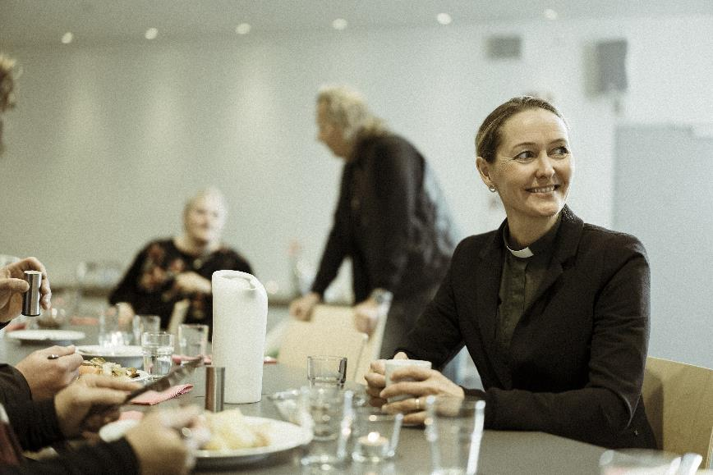
Menighetsrådet
Müller-Nilssen-utvalget anbefaler at dagens valgordning og sammensetning videreføres
Dagens oppgavefordeling mellom menighetsråd og fellesråd, kan i stor grad videreføres til ny organisering
Et årlig prostimøte som samler menighetsrådene i prostiet
Notes:
Formålet med dette lysbildet er å presentere menighetsårdets rolle i ny organisering: Mye likt som i dag – og med et årlig prostimøte.
Stikkord:
Müller-Nilssen-utvalget anbefaler at dagens valgordning og sammensetning av menighetsråd videreføres:
Direkte valg i Kirkevalget
Fire, seks, åtte eller ti medlemmer (antall bestemmes på menighetsmøtet) – i tillegg til soknepresten
Dagens oppgavefordeling kan videreføres, blant annet der prostifellesrådet utfører administrative og økonomiske oppgaver for soknene.
Prostimøtet: årlig samling for inspirasjon, strategi og drøfting. Et utvalgsmedlem mener at prostimøtet bør ha mer formell makt (f.eks vedta budsjett).

Slide 21
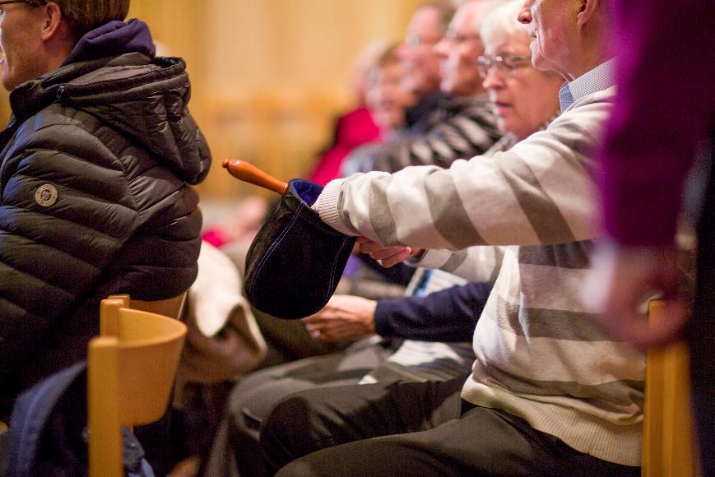
Menighetsrådet
Menighetsrådets rolle i tilsettinger skal styrkes
Menighetsrådet kan fortsatt kunne tilsette medarbeidere for innsamlede midler
Menighetsrådet kan få overført et visst innholdsansvar for menighetsprestetjenesten
Notes:
Formålet med dette lysbildet er å presentere menighetsårdets rolle i ny organisering: Mye likt som i dag, men styrket i tilsettingssaker og evt ha ansvar for en del av innholdsansvaret for menighetsprestetjenesten.
Stikkord:
Müller-Nilssen-utvalget mener at menighetsrådets rolle ved tilsetting i de stillinger som jobber direkte med de oppgaver menighetsrådet har ansvar for, bør styrkes og regelfestet – ikke bare som ved prestene i dag.
I dagens ordning har menighetsråd mulighet til å samle inn midler til stillinger i soknet. Müller-Nilssen-utvalget anbefaler at denne muligheten videreføres.
Avhengig av organisering av arbeidsgiveransvaret, vil menighetsrådet kan få overført et visst innholdsansvar for menighetsprestetjenesten.
Dette gjelder da den «restkompetansen» for innhold som ikke er begrenset av biskopens forordning, Kirkemøtets liturgiske bestemmelser og menighetsprestens selvstendighet gitt av ordinasjonen.
Dette innholdsansvaret tilligger RDNK har i dag.

Slide 22
Bispedømmeråd

Slide 23
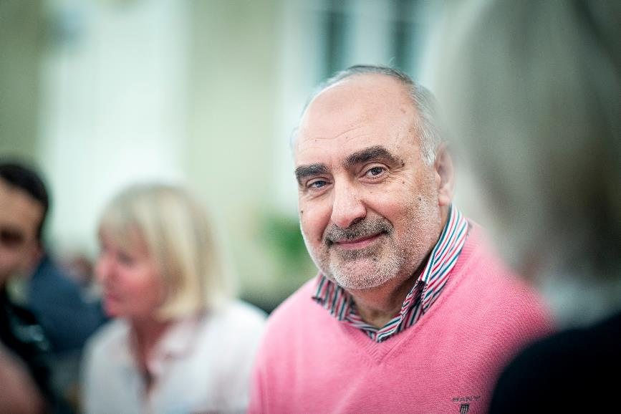
Bispedømmerådet
Et flertall i utvalget anbefaler at biskop og bispedømmeråd ikke bør være arbeidsgiver for menighetsprestene
Bispedømmet kan få økt ansvar for faglig utvikling, kompetanseheving og strategi.
Bispedømmerådets formål med å «ha oppmerksomhet på alt som kan gjøres for å «vekke og nære det kristelige liv i menighetene» foreslås videreført i ny organisering.
Notes:
Formålet med dette lysbildet er å presentere hvilket ansvar bispedømmerådet vil ha i ny organisering.
Stikkord:
Et flertall i Müller-Nilssen-utvalget anbefaler at biskopen og bispedømmerådet ikke skal være arbeidsgiver for menighetsprestene som i dag.
I mandatet som utvalget har jobbet etter, står det eksplisitt at bispedømme-nivået skal bestå.
Utvalget har sett på hvilke oppgaver som bør løses på dette nivået, og presenterer ulike oppgaver knyttet til strategi, faglig utvikling og kompetanseheving for alle ansatte. Dette kommer i tillegg til biskopens tilsyn.

Slide 24
Bispedømmerådet
Müller-Nilssen-utvalget har sett på tre ulike sammensetninger av bispedømmerådet:
  Kirkemøtemedlemmene valgt fra bispedømmet
  Et prostifellesrådsmedlem fra hvert prostifellesråd i tillegg til biskopen
  Kirkemøtemedlemmene valgt fra bispedømmet og et prostifellesrådsmedlem fra hvert prostifellesråd
I alle tre alternativene: Biskopen, samisk representant i de tre nordligste bispedømmene og døvemenighetenes representant i Oslo bispedømmeråd
Utvalget anbefaler alternativ 3.
Notes:
Formålet med dette lysbildet er å presentere sammensetning og valgordning til bispedømmerådet.
Stikkord:
Müller-Nilssen-utvalget har vurdert tre ulike måter å sette sammen bispedømmerådet på:
Kirkemøtemedlemmene valgt fra bispedømmet
Et prostifellesrådsmedlem fra hvert prostifellesråd i tillegg til biskopen
Utvalgets anbefaling: Kirkemøtemedlemmene valgt fra bispedømmet og et prostifellesrådsmedlem fra hvert prostifellesråd
I alle modeller: Samisk representant i de tre nordligste bispedømmene, biskopen og døvemenighetenes representant i Oslo bispedømme
Utvalget anbefaler modellen der både Kirkemøtemedlemmene og representant fra hvert prostifellesråd utgjør bispedømmerådet.
Utvalget mener at dette er med på å skape sammenheng mellom nivåene i kirken. Rådet vil bli større – men ettersom det skal ha færre ansettelser, vil rådet kunne møtes sjeldnere.

Slide 25
Kirkemøtet

Slide 26
Kirkemøtet
Kirkemøtet er det øverste demokratiske valgte organet i Den norske kirke
Oppgaver og myndighet for Kirkemøtet er gitt i trossamfunnsloven
Müller-Nilssen-utvalget anbefaler:
  Medlemmer til Kirkemøtet velges direkte i kirkevalget
  Ordningen med valg av prester og lek kirkelig tilsatte avvikles – men disse kan stille til valg som andre
  Antall kirkemøtemedlemmer bør stå i forhold til antall kirkemedlemmer i bispedømmet (flertallsanbefaling)
Notes:
Formålet med dette lysbildet er å presentere hovedutvalgets anbefaling om Kirkemøtet.
Stikkord:
Kirkemøtet er det øverste demokratiske valgte organet i Den norske kirke.
Kirkemøtets myndighet og oppgaver er spesifisert i trossamfunnsloven, vedtatt av Stortinget.
Müller-Nilssen-utvalget anbefaler at Kirkemøtet bør velges gjennom dirkete valg, med bispedømmet som valgkrets
Medlemmene skal omtales som folkevalgte medlemmer
Utvalget går inn for at de særskilte ordningene med valg av lek kirkelig tilsatt og prest avvikles. De ansatte blir valgbare som folkevalgte medlemmer.
Et flertall i hovedutvalget mener at antall folkevalgte medlemmer fra det enkelte bispedømme bør differensieres ut i fra en modell som tar hensyn til antall kirkemedlemmer i bispedømmene.
Samiske representanter i de tre nordligste bispedømmene videreføres. Det gjør også døvemenighetenes repsentant i Oslo bispedømmeråd.

Slide 27
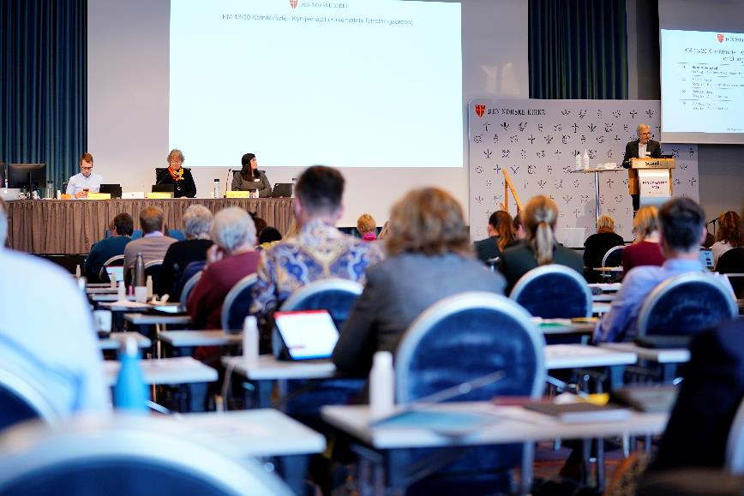
Kirkemøtet
Müller-Nilssen-utvalgets forslag til sammensetning
Folkevalgte medlemmer
Biskopene
Samiske representanter fra de tre nordligste bispedømmene
Døvemenighetens representant
Lederen av Samisk kirkeråd
Lederen av Den norske kirkes ungdomsutvalg
Notes:
Formålet med dette lysbildet er å oppsummere Müller-Nilssen-utvalgets forslag til Kirkemøtets sammensetning.

Slide 28
Biskopens rolle

Slide 29
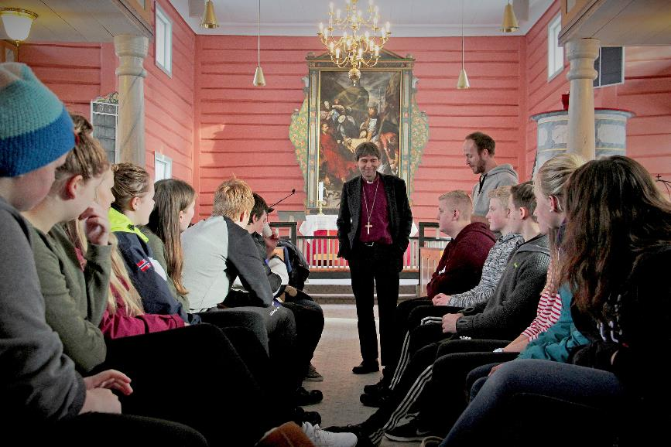
Biskopens rolle
Et flertall i utvalget anbefaler at biskop og bispedømmeråd ikke bør være arbeidsgiver for menighetsprestene
Biskopens rolle som kirkeleder og tilsynsperson må tydeliggjøres og styrkes
Notes:
Formålet med dette lysbildet er å presentere hvilken rolle biskopen skal ha i ny organisering.
Stikkord:
Et flertall i utvalget anbefaler at biskopen og bispedømmerådet ikke skal være arbeidsgiver.
Müller-Nilssen-utvalget anbefaler å tydeliggjøre og styrke biskopens rolle som tilsynsperson – overfor alle de lokalt ansatte. Et mindretall mener biskopen fortsatt kan ha en arbeidsgiverrolle i modell 2 og 3 – og ovenfor spesialprestene.
Biskopens rolle som tilsynsperson og kirkeleder bør tydeliggjøres og styrkes. Utvalget presenterer en liste over hva som kan gjøres for å få til dette.

Slide 30
Daglig ledelse

Slide 31
Daglig ledelse
Daglig ledelse betegner den eller de som leder prostifellesrådets administrasjon
  Müller-Nilssen-utvalget mener at den daglige ledelsen trenger bred kompetanse: Både økonomisk/administrativ og kirkefaglig/teologisk.
Daglig leder er en rolle – den som har det overordnede ansvaret for administrasjonen og som står ansvarlig overfor prostifellesrådet
Dagens roller som proster og kirkeverger vil endret i ny organisering, med nye oppgaver og ansvarsfelt
Notes:
Formålet med dette lysbildet er å presentere utvalgets syn på daglig ledelse.
Stikkord:
Når vi snakker om daglig ledelse – så mener vi den eller de som skal lede prostifellesrådet i det daglige. Ikke folkevalgt leder.
Det snakkes her om den daglige ledelsen av hele prostiet. Prostifellesrådets administrasjon med alle ansatte og alt arbeid.
Utvalget har ikke utredet ledelse på den enkelte arbeidsplass, eller forholdet mellom denne daglige ledelsen, og ledelsen på den enkelte arbeidsplass.
Müller-Nilssen-utvalget ser at prostifellesrådet vil få ansvar for ansatte i et bredt spekter av kompetanse, både kirkefag, gravplass, praktisk og administrasjon.
Daglig leder er en rolle – enkelt sagt den som er registrert i Brønnøysundregisteret – og den som til syvende og sist må stå til ansvar ovenfor prostifellesrådet. Må ikke forveksles med «daglig leder i menighet».
Dagens roller som proster og kirkeverger vil endres, og innholdet i stillingene vil bli endret. Men utvalget ser at både kirkevergens og prostens kompetanse er nødvendig i fremtidig organisering.

Slide 32
Daglig ledelse
Hovedutvalget har vurdert tre ulike alternativer for daglig ledelse i prostifellesrådet:
  Prostifellesrådet lyser ut stillingen, og ansetter den de mener er best egnet. Avhengig av kompetanse hos daglig leder bør en nestleder ha komplementær kompetanse – kirkefaglig eller administrativ
  Daglig leder med prost i daglig leders stab
  Daglig ledelse som på bispedømmenivå (biskop og stiftsdirektør), med prost og daglig leder som har ulike ansvarsområder
Notes:
Formålet med dette lysbildet er å presentere utvalgets syn på daglig ledelse.
Stikkord:
Hovedutvalget presenterer tre alternativer for daglig ledelse, og er delt i hvilket de foretrekker:
Alternativ 1: Prostifellesrådet lyser ut en stilling, og velger om prost eller kirkeverge skal være daglig leder.
Enhetlig ledelse med en daglig leder og fleksibel rollefordeling
I denne modellen er det to personer i den daglige ledelsen: en med administrativ kompetanse, og en med kirkefaglig kompetanse.
Modellen er fleksibel på hvem av de to som har rollen som daglig leder. Det avgjør prostifellesrådet.
Den som ikke har daglig leder-rollen blir «assisterende» leder (f.eks som statsforvalter og assisterende statsforvalter)
Alternativ 2: Daglig leder med prost i stab
Likt som alternativ 1: Det trengs både administrativ og kirkefaglig kompetanse i den daglige ledelsen, men her skal den administrative ha rollen som daglig leder og prosten skal være i stab.
Alternativ 3: Daglig ledelse etter modell fra de andre nivåene i kirken
Både en administrativ og en kirkefaglig leder, som er likeverdige og på ulike felt.
Som i bispedømmet: Stiftsdirektør og biskop.
De møtes i prostifellesrådet som ledere.
Utvalget var delt, seks medlemmer gikk inn for alternativ 2, tre gikk inn for alternativ 3 og to gikk inn for alternativ 1.

Slide 33
Arbeidsgiverorganisering

Slide 34
Arbeidsgiverorganisering
Müller-Nilssen-utvalget presenterer tre modeller for rettslig organisering av arbeidsgiveransvaret
Modellene er like på mange områder, ved at prostifellesrådet:
  Er et organ for soknet (og i noen modeller et organ for RDNK)
  Forvalter økonomi, kirkebygg, gravplasser og samarbeid med kommunen
  Finansieres ved både statlig og kommunalt tilskudd
  Utøver arbeidsgiverfunksjoner for alle som arbeider lokalt: tilsetting, oppsigelse, avskjed, arbeidsgiver styringsrett og plikter
  I tillegg:
    Innholdsansvaret for menighetsprestetjenesten kan legges eller delegeres til menighetsrådet
    Biskopens tilsyn kan utøves, men med ulikt behov for formaliserte ordninger
    Felles nasjonale systemer kan være mulig, f.eks. IT, lønn, HMS, økonomi.
Notes:
Formålet med dette lysbildet er å gi en innføring i utvalgets syn på organisering av arbeidsgiveransvaret.
Stikkord:
Utvalget presenterer tre ulike modeller for rettslig (juridisk) organisering av arbeidsgiveransvaret.
Modellene er like på mange måter (dette lysbildet) og ulike på noen områder (neste lysbilde).
Er et organ for soknet – som vil si at det utfører oppgaver på vegne av soknet
Forvalter økonomi, kirkebygg, gravplasser og samarbeid med kommunen – likt kirkelig fellesråd i dag
Finansieres ved både statlig og kommunalt tilskudd.
Fungerer som arbeidstgiver for alle som jobber i prostiet.

Slide 35
Arbeidsgiverorganisering
Hovedutvalget har vurdert tre ulike modeller for rettslig organisering
  Prostifellesrådet som organ for soknet
  Prostifellesrådet som organ for soknet og det nasjonale rettssubjektet (RDNK), men alle er ansatt i RDNK
  Prostifellesrådet som organ for soknet, og arbeidsgiverfunksjoner for prester delegeres fra RDNK
Notes:
Formålet med dette lysbildet er å presentere de tre ulike juridiske modellene og noen av ulikhetene.
Stikkord:
Utvalget presenterer tre ulike modeller for juridisk organisering av arbeidsgiveransvaret.
Utvalget er delt i spørsmålet om hvilken løsning som er best egnet for å nå målene.
Modell 1: Prostifellesrådet som organ for soknet
På samme måte som kirkelig fellesråd i dag er et organ «for soknene», vil prostifellesrådet være et organ for soknene i ny organisering.
Det vil si at de kan utøve oppgaver på vegne av soknene
Den rettslige forankringen for arbeidsgiveroppgavene som utføres, ligger i soknene.
I denne modellen vil alle formelt sett være ansatt i prostifellesrådet, på samme måte som mange i dag er ansatt i kirkelig fellesråd.
Seks utvalgsmedlemmer foretrekker dette alternativet
Modell 2: Prostifellesrådet som organ for soknet og RDNK, men alle er ansatt i RDNK
Som i modell 1 vil prostifellesrådet være et organ for soknene, men også et organ for RDNK.
I denne modellen vil alle formelt sett være ansatt i det nasjonale rettssubjektet (RDNK), slik prestene er i dag.
Ett utvalgsmedlem foretrekker dette alternativet (og medlemmet har neste modell som sitt 2. alternativ)
Modell 3: Prostifellesrådet som organ for soknet, og arbeidsgiverfunksjoner delegeres fra RDNK
Prostifellesrådet er organ på soknet, og utfører oppgaver på vegne av soknet.
De som i dag er ansatt i kirkelig fellesråd, vil formelt sett få prostifellesrådet som arbeidsgiver.
Menighetsprestene, vil fortsatt ha RDNK som formell arbeidsgiver, men arbeidsgiverfunksjoner delegeres til prostifellesrådet.
Det vil si at prostifellesrådet utøver arbeidsgiverfunksjoner for alle – men at prestene formelt sett har sitt arbeidsforhold i RDNK.
Fire utvalgsmedlemmer foretrekker dette alternativet

Slide 36
Endringer i prostistrukturen?

Slide 37
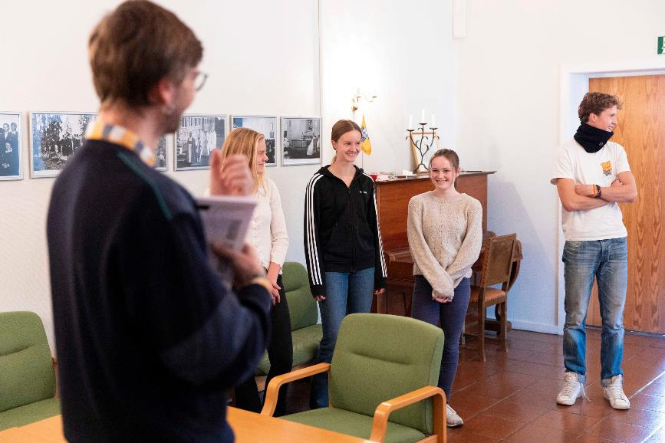
Endringer i prostistrukturen?
Müller-Nilssen-utvalget ser at det kan bli behov for å gjøre endringer i dagens prostistruktur, for å både være stort nok og nært nok
  Det bør tas hensyn til blant annet medlemstall, geografi, interkommunale samarbeid og bo- og arbeidmarkedsregioner.
Endringer skjer med lokal forankring og stor grad av frivillighet
Bispedømmerådet avgjør prostistrukturen
Notes:
Formålet med dette lysbildet er å si noe kort om hva som eventuelt skjer med endringer i sokne- og prostistrukturen
Stikkord:
Müller-Nilssen-utvalget har ikke hatt i oppgave å utrede endringer i prostistrukturen, men utvalget ser at det kan være behov for en slik gjennomgang dersom Kirkemøtet velger en slik organisering.
Utvalget mener prostiet må være stort nok og nært nok:
Stort nok til å være en robust arbeidsgiver med stort faglig miljø
Nært nok til folket og kommunene der kirkens budskap formidles
I rapporten peker Müller-Nilssen-utvalget en rekke faktorer som bør være med i vurderingen i prostistrukturen.
Utvalget understreker at slike vedtak bør være lokalt forankret, og i størst mulig grad basert på frivillighet.
Det er det enkelte bispedømmeråd som vedtar endringer i både soknestruktur og prostistruktur.

Slide 38
Veien videre

Slide 39
Prosessen videre
Kirkerådet behandlet saken på møte i mai og juni 2021 og sendte rapporten på høring
Kirkerådet vil behandle høringssvarene og saken flere ganger, før Kirkemøtet etter planen gjør et prinsippvedtak i september 2022
Detaljer i Kirkeordningen utredes slik at Kirkemøtet i august 2023 etter planen kan gjøre et mer detaljert vedtak om organiseringen
Tidspunktet for ikrafttredelse av ny kirkelig organisering vil måtte vurderes nærmere, men vil bli en gang etter kirkevalget i 2023
Notes:
Formålet med dette lysbildet er å si noe kort om hva som skjer videre med prosessen.
Stikkord:
Kirkerådet har mottatt rapporten, og behandlet denne to ganger: i mai og juni.
Kirkerådet behandler høringssvar og forbereder saken til Kirkemøtet
Etter planen skal Kirkemøtet i september 2022 gjøre et prinsippvedtak for organiseringen
Deretter vil det gå et år til å tegne ut detaljer og videre utredninger, før detaljene kan vedtas på Kirkemøtet i 2023

Slide 40
Bred høring
Rapporten med tilhørende spørsmål er sendt på høring og for kirkelige høringsinstanser er høringsfristen 1. desember
Kommuner og andre offentlige instanser har en egen høring med frist 15. oktober
Alle kan avgi høringsuttalelse, disse er offentlige etter offentleglova og vil bli publisert på kirken.no
Høringsnotat og høringsbrev er publisert på kirken.no/hoeringer
Notes:
Formålet med dette lysbildet er å si noe kort om hva som skjer videre med prosessen.
Stikkord:
Kirkerådet vedtok på sitt møte 15.juni å sende Müller-Nilssen-utvalgets rapport på høring.
Høringen inneholder spørsmål om utvalgets ulike modeller og forslag, og stiller også noen mer generelle spørsmål om kirkens organisering.
Menighetsråd, fellersåd, bispedømeråd og andre kirkelige instanser har fått en stor høring som tar for seg mange forslag.
Kommuner og stat har fått en begrenset høring, men kan likevel svare på andre spørsmål de ønsker.
Alle kan avgi høringsuttalelse. Høringsuttalelsene er offentlige etter offentleglova, og vil bli publisert på kirken.no.
Høringsnotat og høringsbrev ligger tilgjengelig på kirken.no/hoeringer

Slide 41
Videre utredning

Slide 42
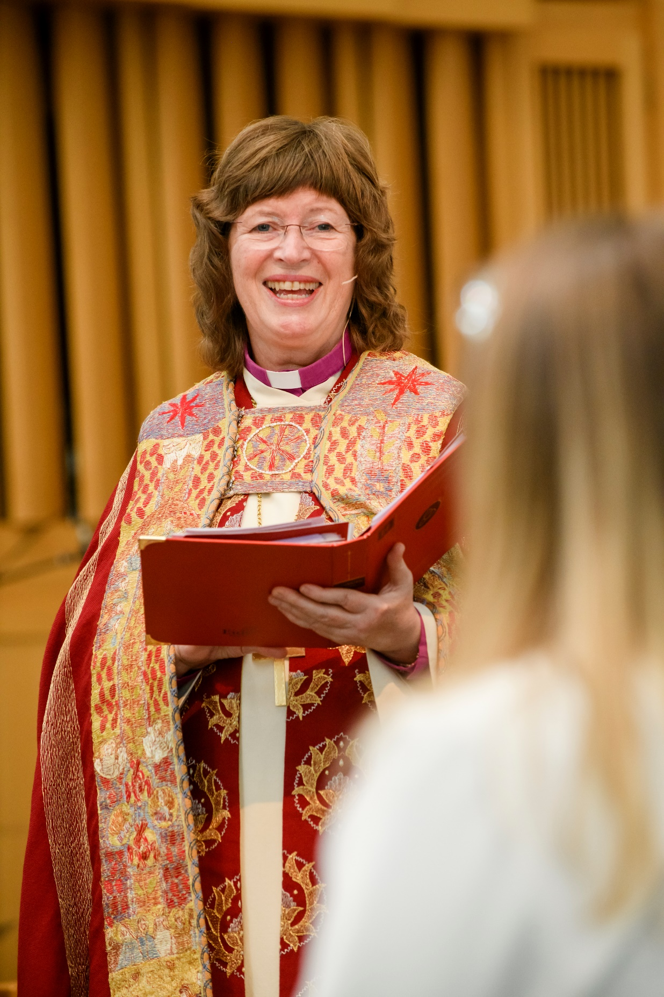
Videre utredninger
Müller-Nilssen-utvalget peker i kapittel 13 på temaer for videre utredning, enten i forbindelse med implementering eller før vedtak
Kirkerådet besluttet å utrede noen av disse temaene nå:
  Gjennomgang av dagens prostisturktur, og forslag til prosess for ny struktur
  Fordeling av oppgaver mellom menighetsråd og prostifellesråd
  Leder- og tilsynsrollen til biskopen
  Organisering og ledelse på arbeidsplassen lokalt
  Bispedømmerådets rolle dersom arbeidsgiveransvaret flyttes
Notes:
Formålet med dette lysbildet er å si noe om hvilke utredninger Kirkerådet har bedt om skal bli utredet videre.
Stikkord:
Müller-Nilssen-utvalget hadde et begrenset mandat, og peker på noen temaer som trengs videre utredning.
Disse henger sammen med ulike forhold ved en eventuell organisering på prostinivå.
Kirkerådet ønsker å få noen av disse temaene utredet nå. Utredningene skal leveres iløpet av 2021, med frist 31.12.21
Utredningene vil sammen med høringssvarene danne grunnlag for Kirkerådets og Kirkemøtets videre arbeid.

Slide 43
Kirkerådet
På kirken.no/kirkeligorganisering kan du:
Laste ned rapporten med vedlegg
Se en informasjonsfilm om utvalgets forslag
Lese spørsmål og svar
Stille ditt spørsmål

